Slide 1

Diagnosi di
Emofilia

Slide 2
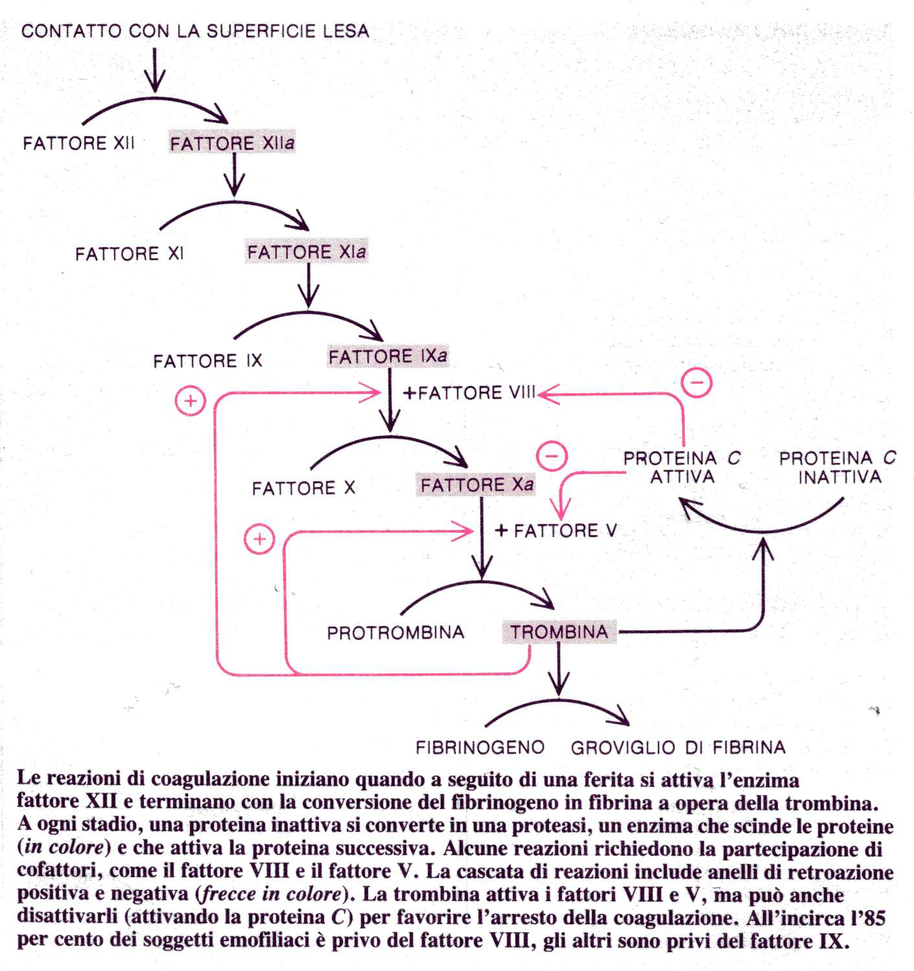
La cascata dei geni coinvolti nella coagulazione

Slide 3
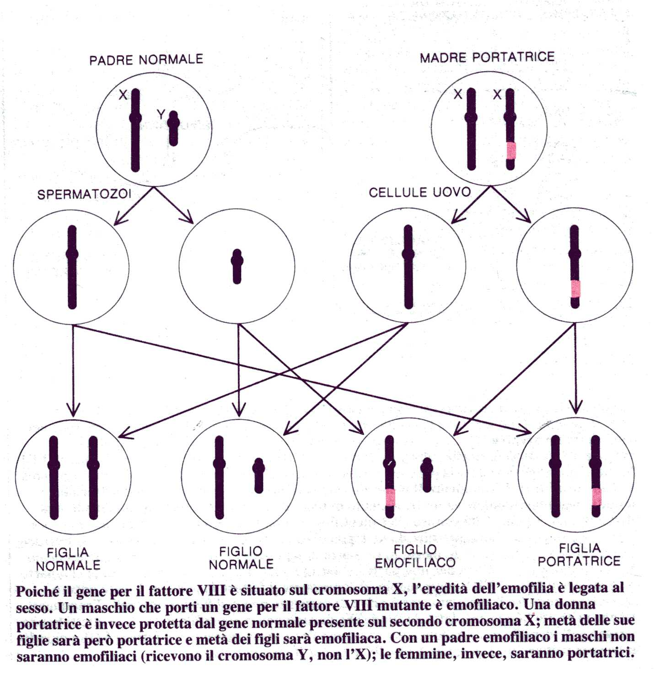
Eredità dell’emofilia

Slide 8
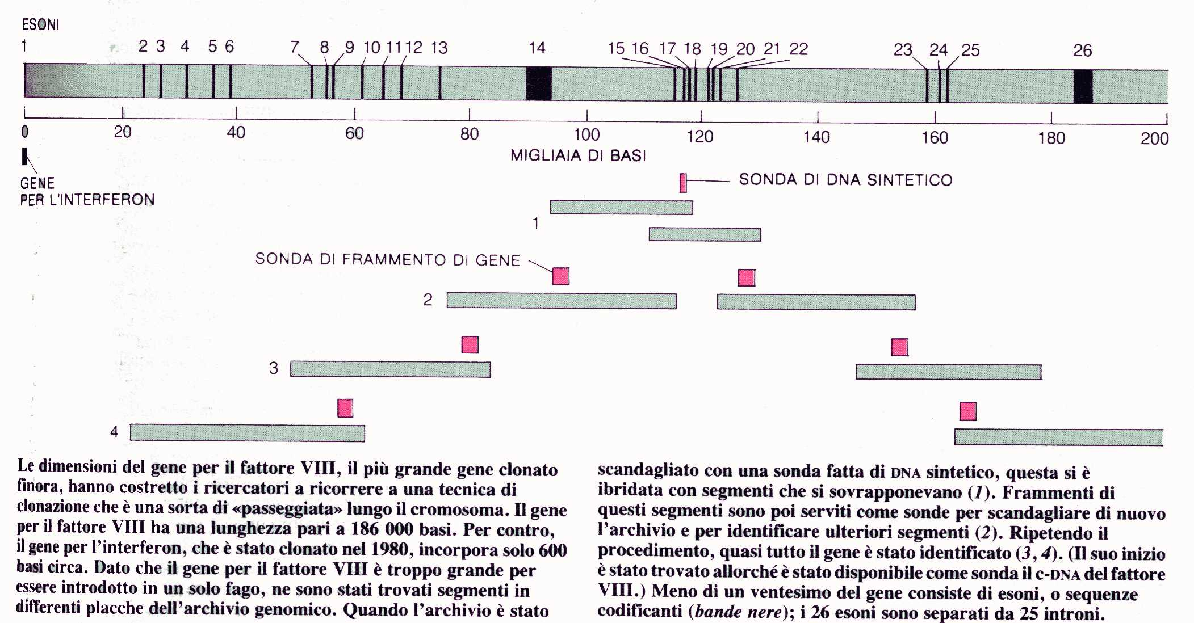
Il gene del fattore VIII
Le dimensioni del gene per il fattore VIII, uno dei più grandi geni clonati
Nonostante la sequenza del gene del fattore VIII sia nota è molto difficile individuare mutazioni responsabili di fenotipi patologici in quanto le sequenze codificanti (esoni) sono 26 con una taglia media di 75-200 bp e sono sparse in una regione di DNA 100 volte più grande di un gene di taglia media come quelli delle globine. Il gene del fattore VIII infatti copre una regione di 186 Kb e solo 8 Kb sono codificanti.

Slide 9
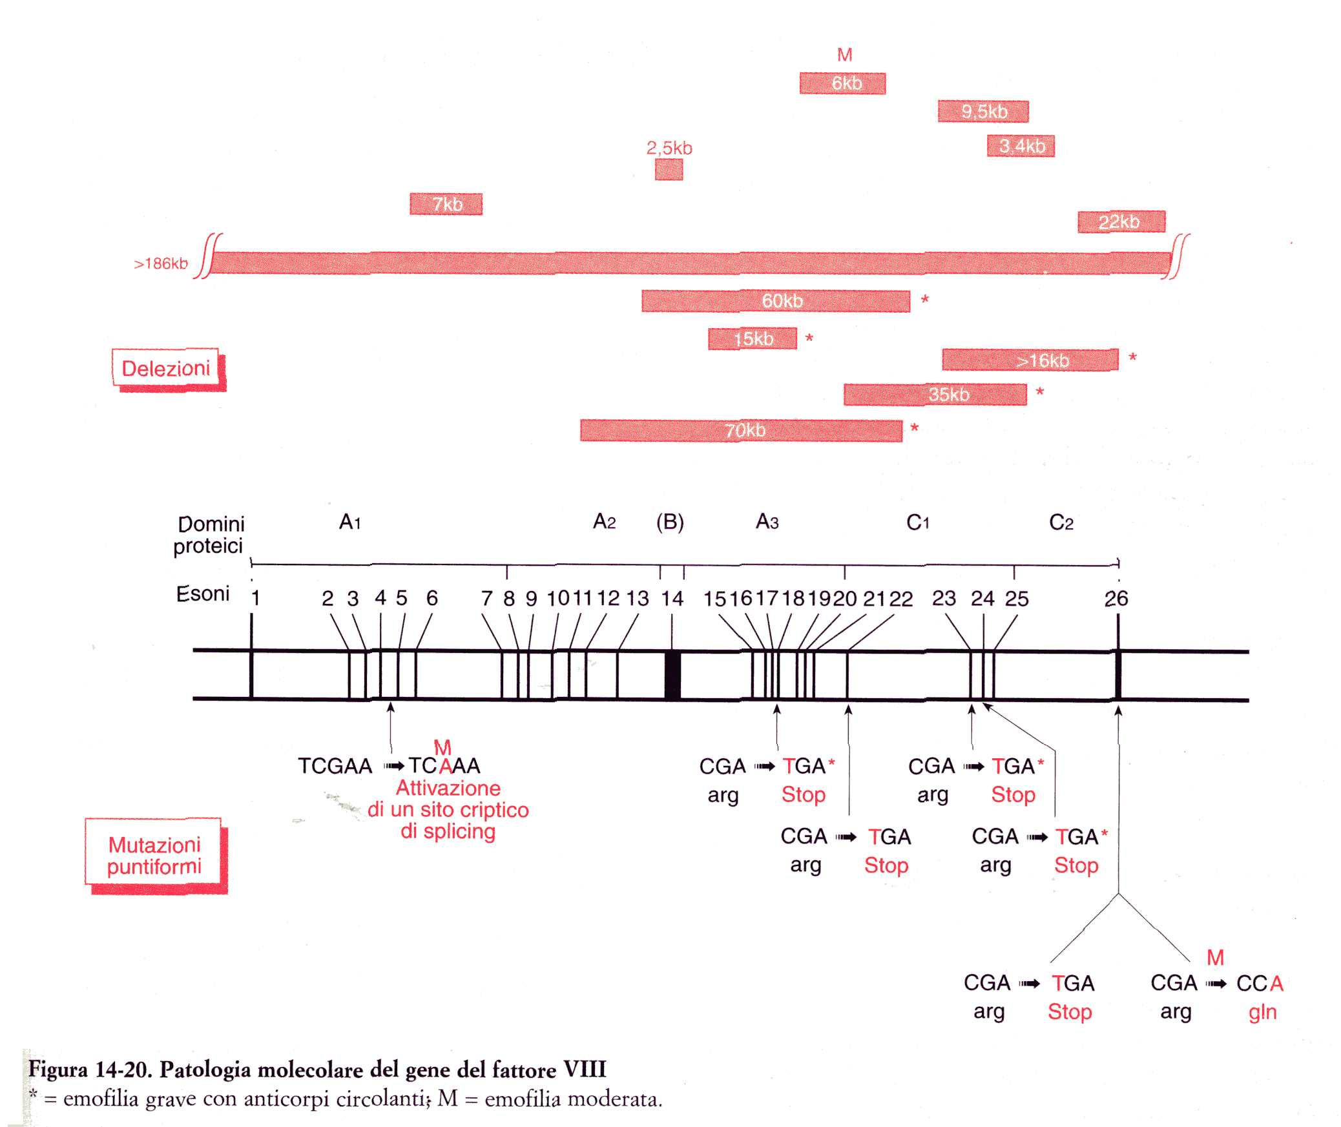
Patologia molecolare del gene del fattore VIII
In oltre il 95 % dei casi di Emofilia A studiati non è stata riscontrata un alterazione grossolana (delezioni) del gene del fattore VIII
Considerando le doppiette CG come “punti caldi” di mutazione, che per deaminazione di una citosina metilata determina la formazione di una timina, ci si possono aspettare una serie di transizioni da una tripletta CGA per l’argina ad un codone di stop TGA.
Sono note 80 mutazioni puntiformi, 6 inserzioni, 60 grandi delezioni e 7 piccole delezioni da 1 a 23 bp.

Slide 10
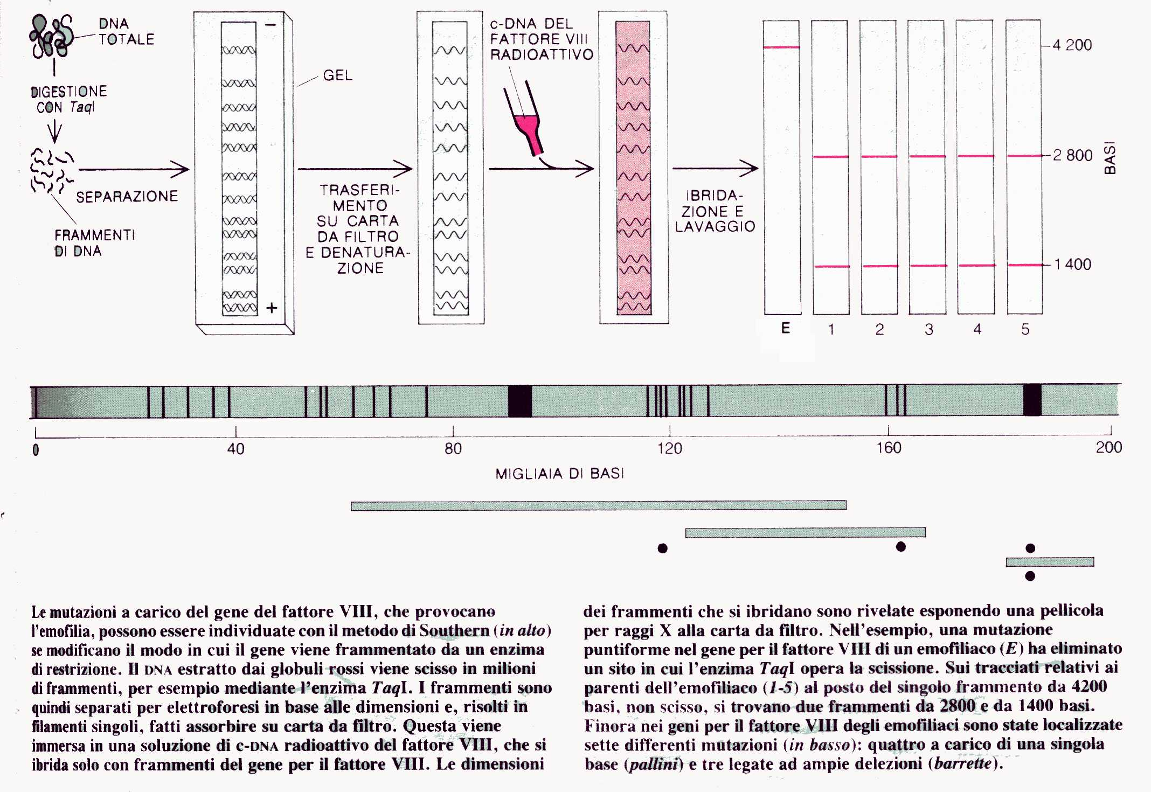
Patologia molecolare del gene del fattore VIII
Una serie di mutazioni puntiformi del gene del fattore VIII sono state individuate studiando RFLP ottenuti con l’enzima Taq I, che riconosce la sequenza TCGA la quale contiene la doppietta CG. Il sito di restrizione viene abolito in caso di mutazione da C a T.

Slide 11
Deficit di
G6-PDH

Slide 13
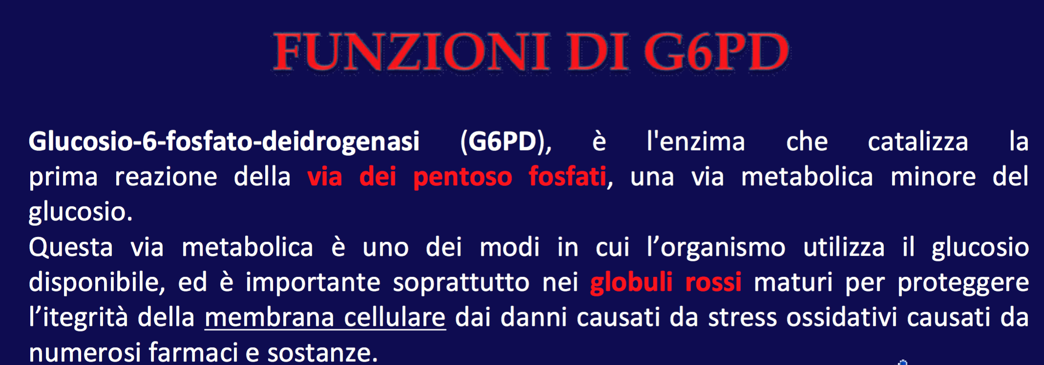
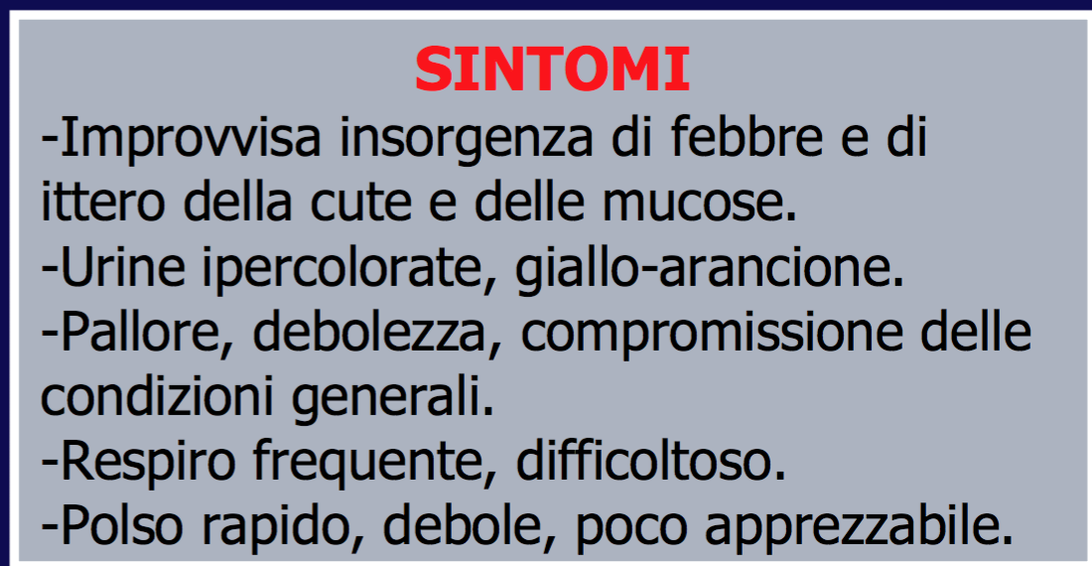
La carenza di questo enzima provoca un'improvvisa distruzione dei globuli rossi (emolisi) e quindi la comparsa di anemia emolitica con ittero, quando il soggetto che ne è carente, ingerisce fave, piselli, Verbena Hybrida varie droghe vegetali o alcuni farmaci (ad esempio sulfamidici, salicilici, chinidina, menadione, ecc.,) che agiscono da "fattori scatenanti", inibendo l'attività della G6PD eritrocitaria, impoverendo ulteriormente i globuli rossi che sono già carenti dell'enzima.

